Slide 1
Hướng dẫn sử dụng mã nguồn

Slide 2
Các chương trình cần thiết:
Conda(4.9.2)
Streamlit (0.72.0)

Slide 3
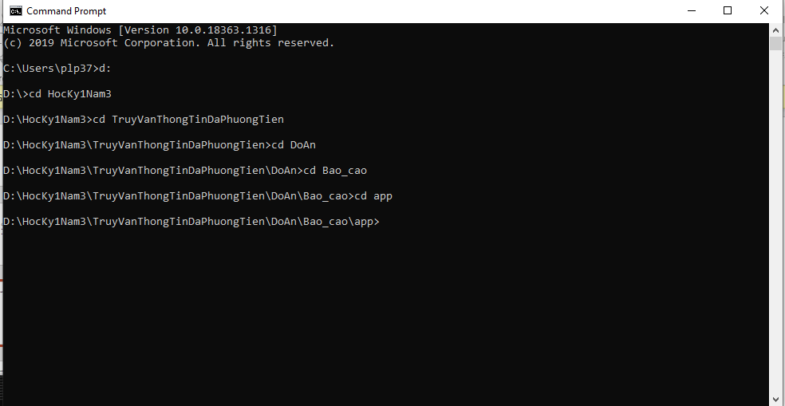
Mở cmd và trỏ đường dẫn tới folder App

Slide 4
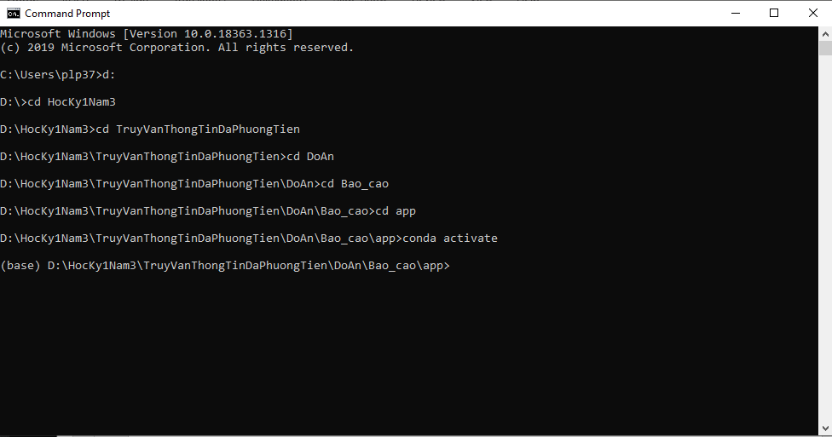
Kích hoạt anconda

Slide 5
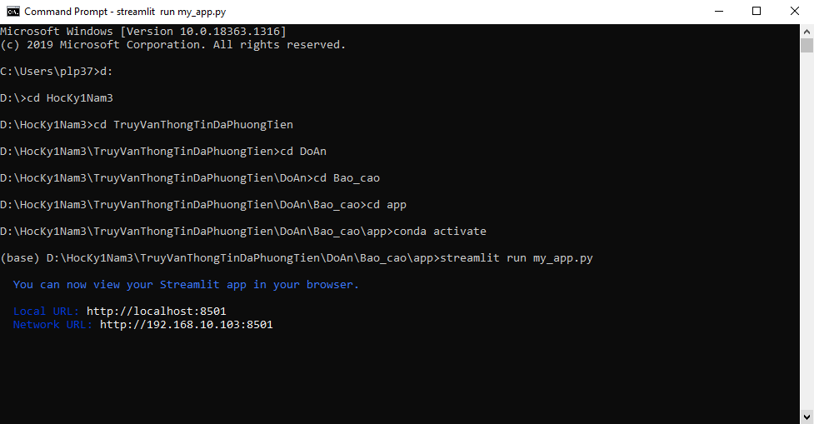
Khơi động app bằng comandline như trong hình

Slide 6
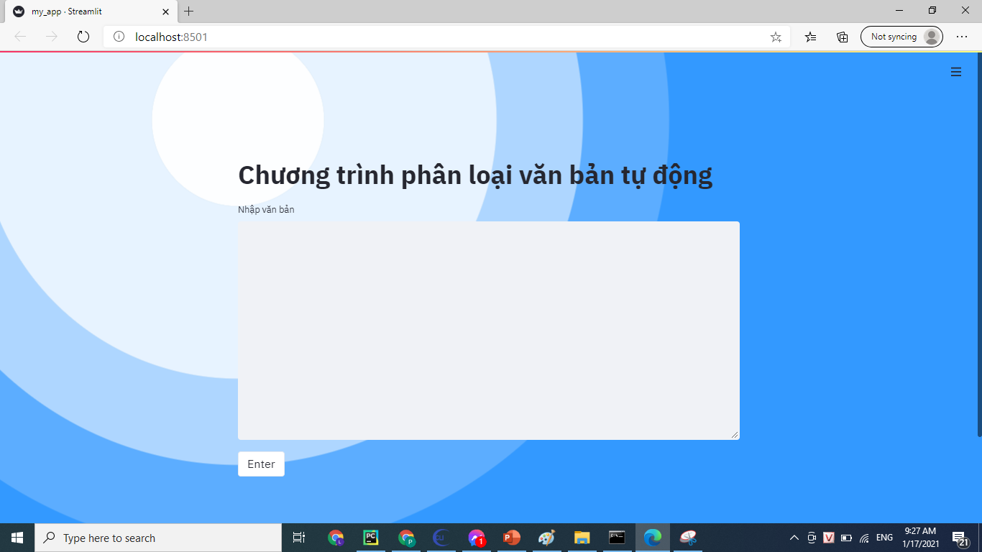
Mở trình duyệt và sử dụng đường dẫn Local URL để truy cập web app

